Slide 1
স্বাগতম
হাসিনা আকতার
সহকারী শিক্ষিকা
সৈয়দপুর উচ্চ বিদ্যালয়
আইডি ৬
ব্যাচ ২৬
ভেনু-টিটিসি চট্রগ্রাম

Slide 2
হিসাব বিজ্ঞান
শ্রেণিঃ নবম
সময়ঃ ৫০মিনিট

Slide 3
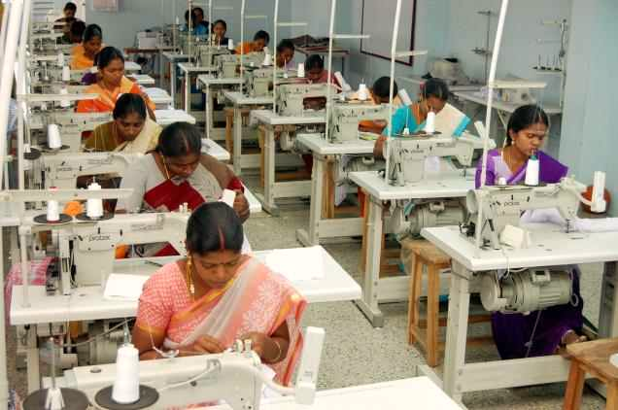
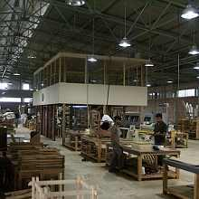

Slide 4
উৎপাদন ব্যয়ের উপাদান
অধ্যায়ঃ একাদশ
পৃষ্ঠাঃ ১৭৮-১৮১

Slide 5
শিখনফল
উৎপাদন ব্যয়ের উপাদানের শ্রেণিবিভাগ করতে পারবে।
প্রত্যেক্ষ ও পরোক্ষ কাচামালের সংজ্ঞা বলতে পারবে।
প্রত্যেক্ষ ও পরোক্ষ খরচগুলো চিহ্নিত করতে পারবে।
ব্যয় উপাদানের মাধ্যমে মোট ব্যয়, বিক্রয় মুল্য নির্ণয় করতে পারবে।

Slide 6
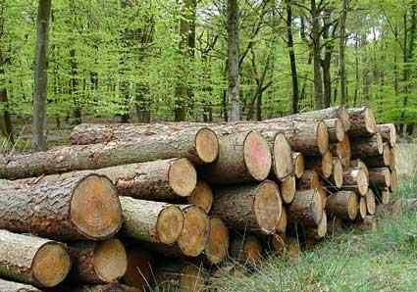
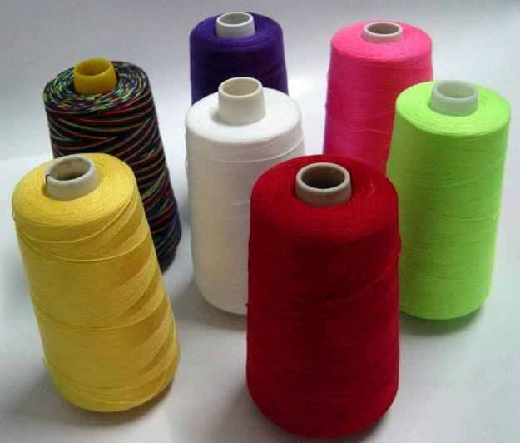
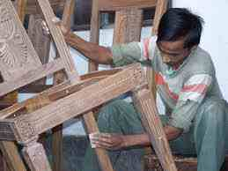
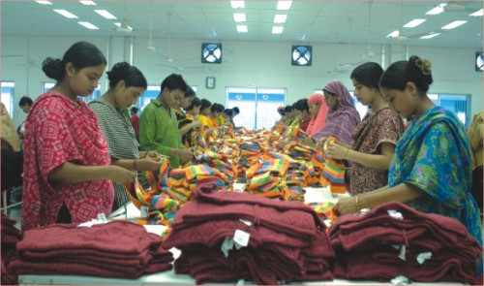
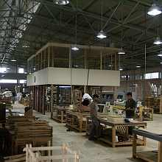
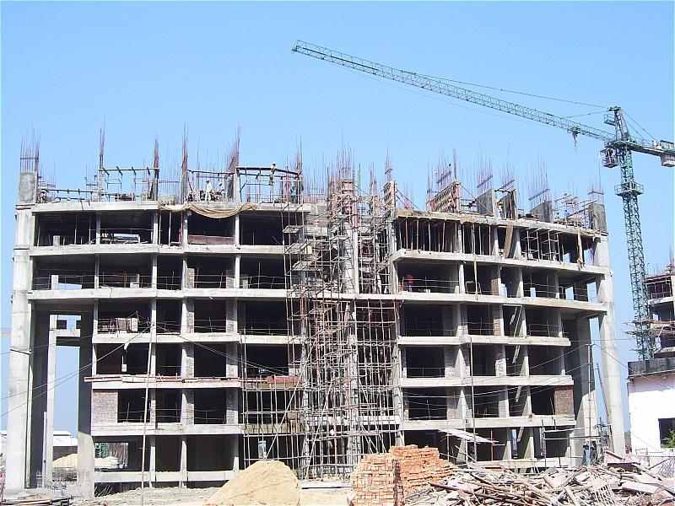
কাঁচামাল
প্রত্যক্ষ কাঁচামাল
পরোক্ষ কাঁচামাল
মজুরী
প্রত্যক্ষ মজুরী
পরোক্ষ মজুরী
আরোপণযোগ্য খরচ
পরোক্ষ খরচ
প্রত্যক্ষ খরচ

Slide 7
উৎপাদন ব্যয়ের উপাদন
কাঁচামাল
মুজরী
আরোপনযোগ্য খরচ
প্রত্যক্ষ
পরোক্ষ
প্রত্যক্ষ
পরোক্ষ
প্রত্যক্ষ
পরোক্ষ
উপরোক্ত ব্যয় উপাদানের মাধ্যমে মোট ব্যয় নির্ণয় করা যায়।

Slide 8
প্রত্যক্ষ কাঁচামাল
প্রত্যক্ষ মজুরী
প্রত্যক্ষ খরচ
মুখ্য ব্যয়

Slide 9
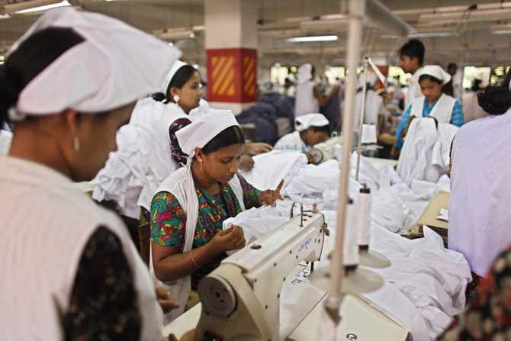
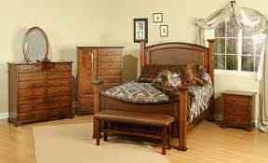

পোশাক কারখানা
শোরুম

Slide 10
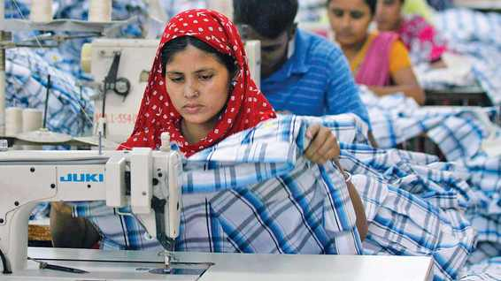
দলীয় কাজ
মুখ্য ব্যয় =
উৎপাদন ব্যয়=

Slide 11
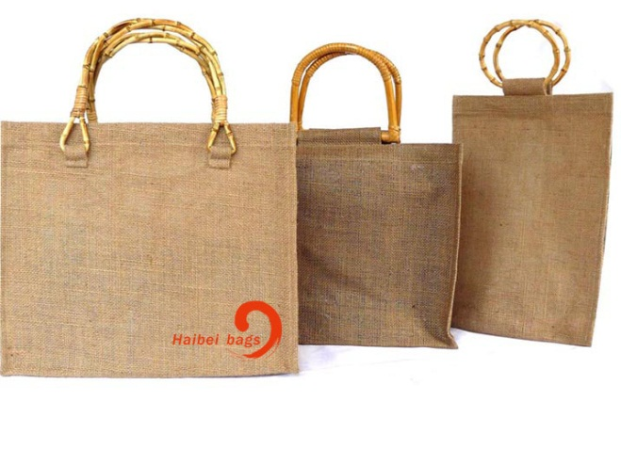
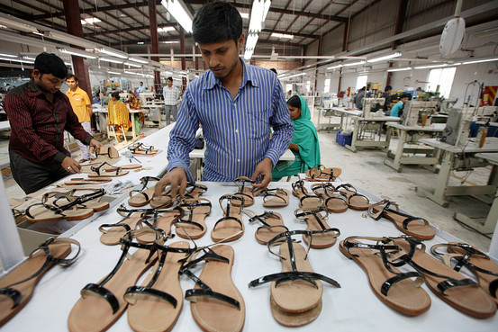
উত্তর বল
ব্যাগের প্রত্যক্ষ কাঁচামাল কি?
জুতা তৈরির পরোক্ষ কাঁচামাল কি?
বিক্রয় উপরিব্যয় কোনটি?

Slide 12
বাড়ির কাজ
জনাব কবির ৫০টি চেয়ার প্রস্তুতের জন্য নিম্নোক্ত খরচগুলো করনেঃ
কাঠ ক্রয় -৭০০০০টাকা
প্রত্যক্ষ মজুরী-২৫০০টাকা
পেরেক ক্রয়-৫০০টাকা
কারখানা ভাড়া-১০০০০টাকা
কারখানা বিদ্যুৎ খরচ-৩৫০০টাকা
অফিস ও প্রশাসনিক ব্যয়-১২০০০টাকা
কবিরের ৫০টি চেয়ারের মোট ব্যয় কত?

Slide 13
ধন্যবাদ

